Slide 1
2019 JAVA WEB PROJECT
전통쇼핑몰
장날
조희진
편민성
정연미

Slide 2
CONTENTS
프로젝트개요
사용기술
주요기술
시퀀스 다이어그램
ER다이어그램
UI
시연

Slide 3
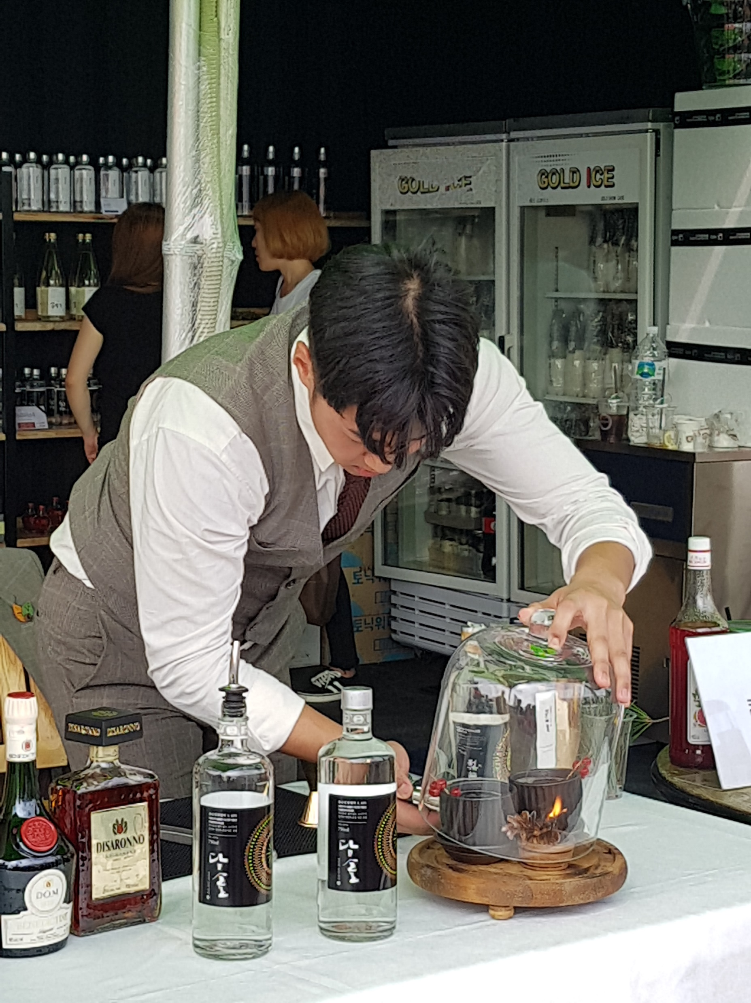
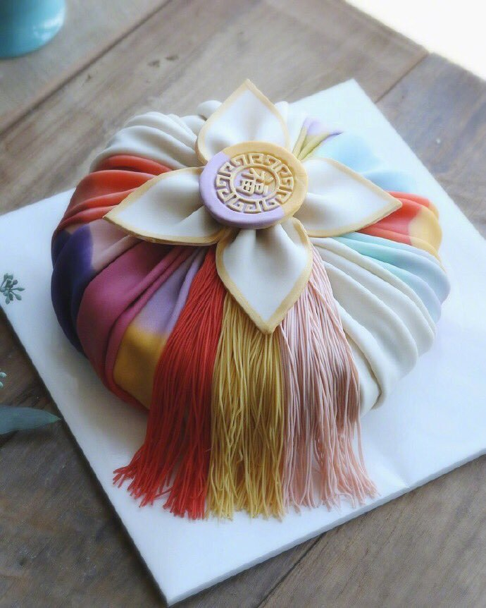
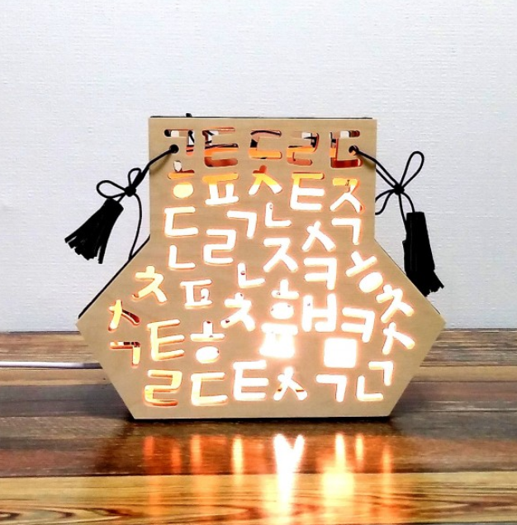
프로젝트
개요
전통주 소믈리에
복주머니 케이크
한글 패턴 조명
→ 전통문화산업 활성화, 산업에 대한 접근성↓
→ 플랫폼에 대한 필요성 대두

Slide 4


프로젝트
개요
동영상 광고를 통해 외국인에게 홍보효과↑
전통상품을 판매하는 소상공인에게 도움

Slide 5








사용기술
개발언어
DBMS
Design 프레임워크
프레임워크
형상관리

Slide 6
기능
사용자
판매자
관리자
회원관리
회원가입/로그인
회원가입/로그인
회원목록 조회
상점관리
입점 신청
입점 승인/상점 조회
상품관리
상품 조회/구매
상품 등록/조회/수정/삭제
추천상품관리
리뷰작성/수정/삭제
리뷰 조회/신고
리뷰 신고내역 관리
주문관리
주문 조회
주문내역, 주문상태 조회
광고관리
광고 신청
광고 승인/편성표 관리

Slide 7
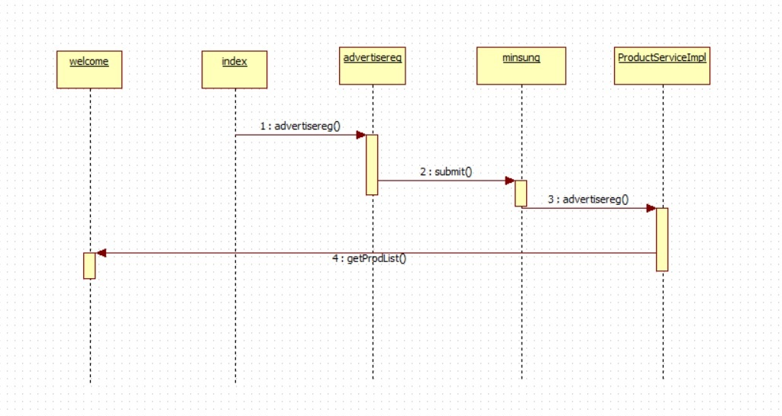
시퀀스
다이어그램
판매자 - 광고신청

Slide 8
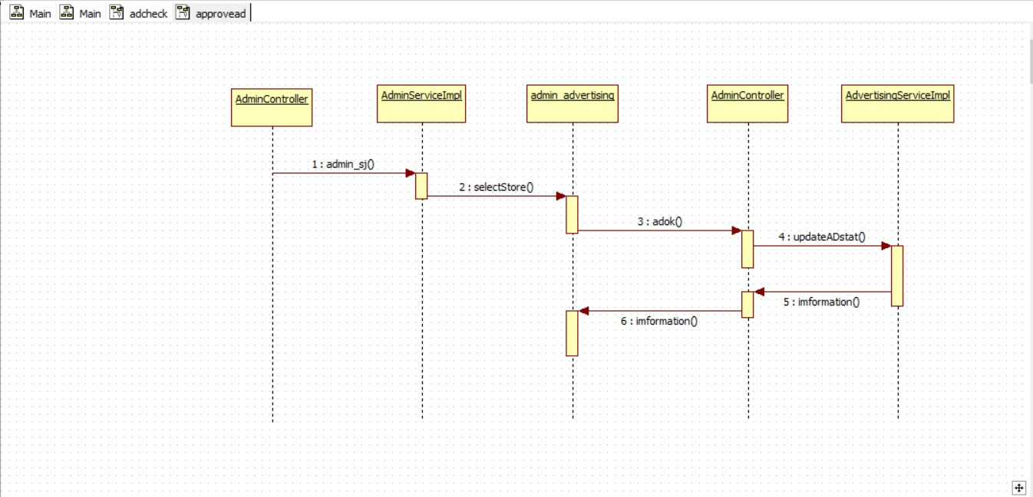
시퀀스
다이어그램
관리자 - 광고승인

Slide 9
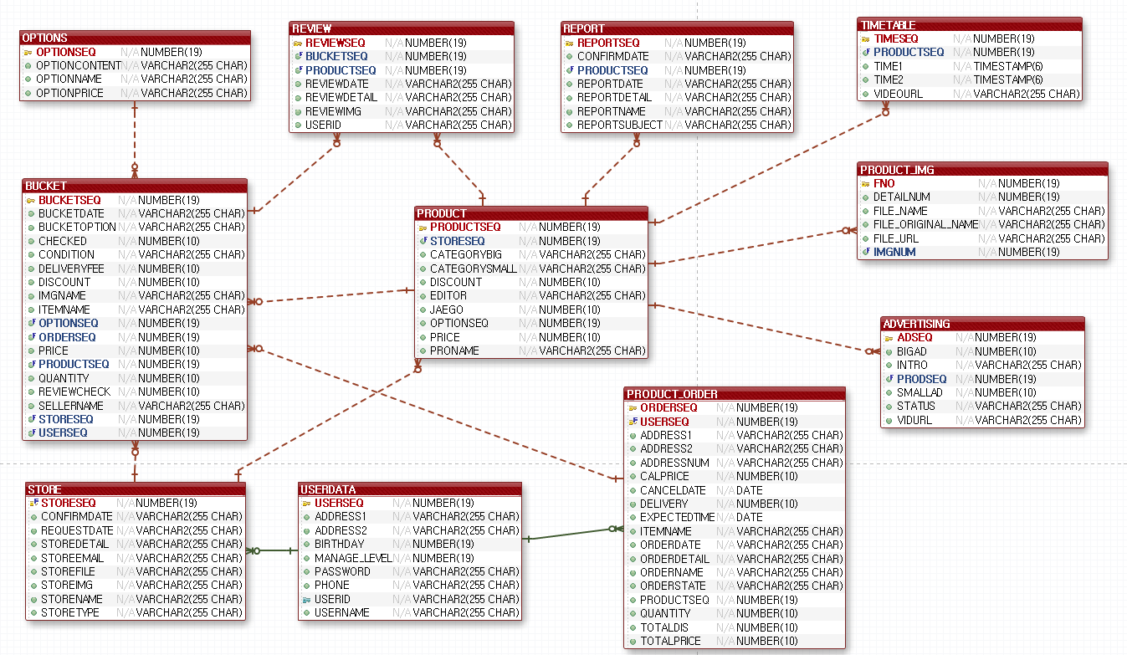
ER
다이어그램

Slide 10
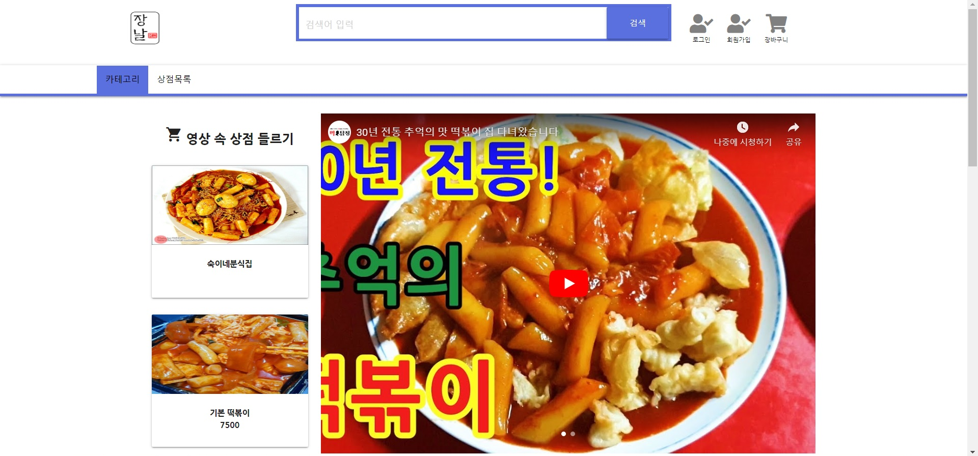
시연

Slide 11
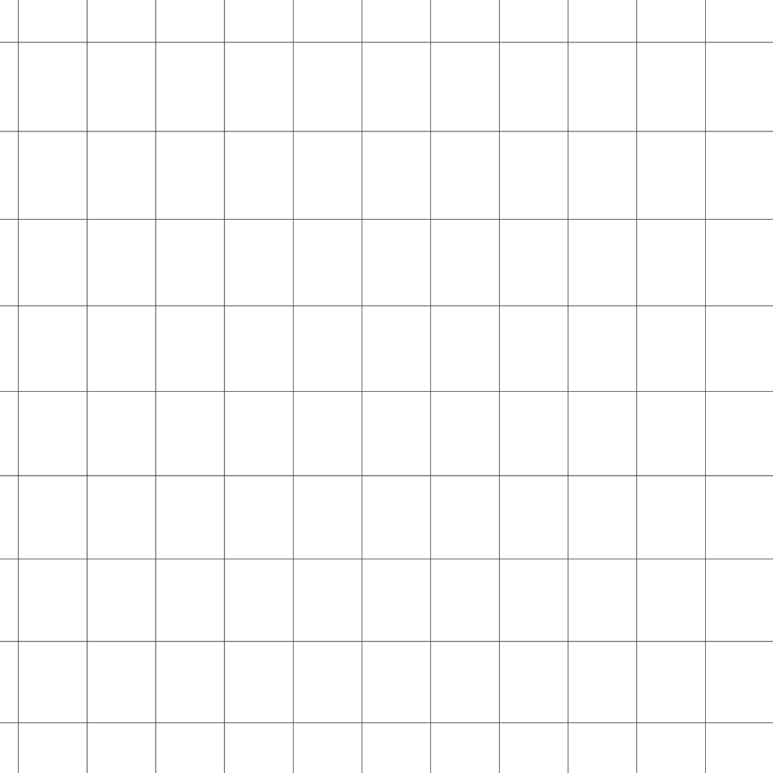
감사합니다!

